Slide 1
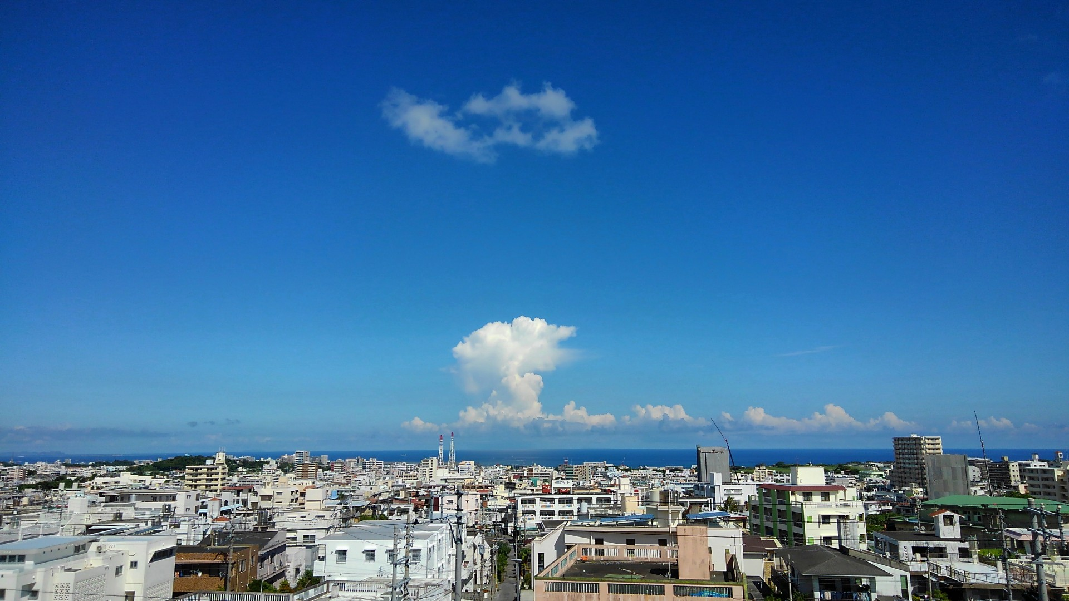
合同会社りゅうか
サービス管理責任者
東金城 彰一
「はたらくNIPPON！計画」A型フォーラムｉｎ福岡
いいＡ型のあり方を考える 分科会3
A型事業所の
利用者サービスの質を高めるために

Slide 2
【 ファシリテーター 経歴 】
就労継続支援Ａ型事業所(合同会社りゅうか) サービス管理責任者
精神保健福祉士・ジョブコーチ・障がい者職業生活相談員
小規模作業所 指導員 (ボランティア講座を経て、その実習先に勤めることとなる)
知的障がいＡ２および精神障がい１級の方の生活支援を主に担当する。
特定非営利活動法人 共同作業所 指導員
精神障がいの方を中心とした授産活動やグループ就労訓練を担当するとともに 沖縄障害者職業センターからの依頼によるジョブコーチ支援を行う。
同法人が就労移行支援事業所として開所
就労支援員、グループホーム世話人として配置。第１号職場適応援助者としては精神・知的・身体・発達・高次脳の方の支援を52件担当する。その他、職場開拓、障がい者雇用事業所に対する労務管理や作業構築等の助言、大学での講義、トライアル雇用や職場適応訓練の定着支援、障がい者委託訓練講師、精神科デイケア利用者向けの出張講座、また、全国各地にて就労支援員向けの講演等を行う。
就労継続支援Ａ型事業所(株式会社) サービス管理責任者
沖縄県サービス管理責任者養成研修ファシリテーター、沖縄県立美咲特別支援学校はなさき分校障害児職業自立地域推進協議会委員、宜野湾市第４期障害福祉計画ヒアリングメンバー、宜野湾市就労支援事業所意見交換会ファシリテーター、沖Ａネット（沖縄県Ａ型事業所連絡会）コアメンバーを務める。

Slide 3
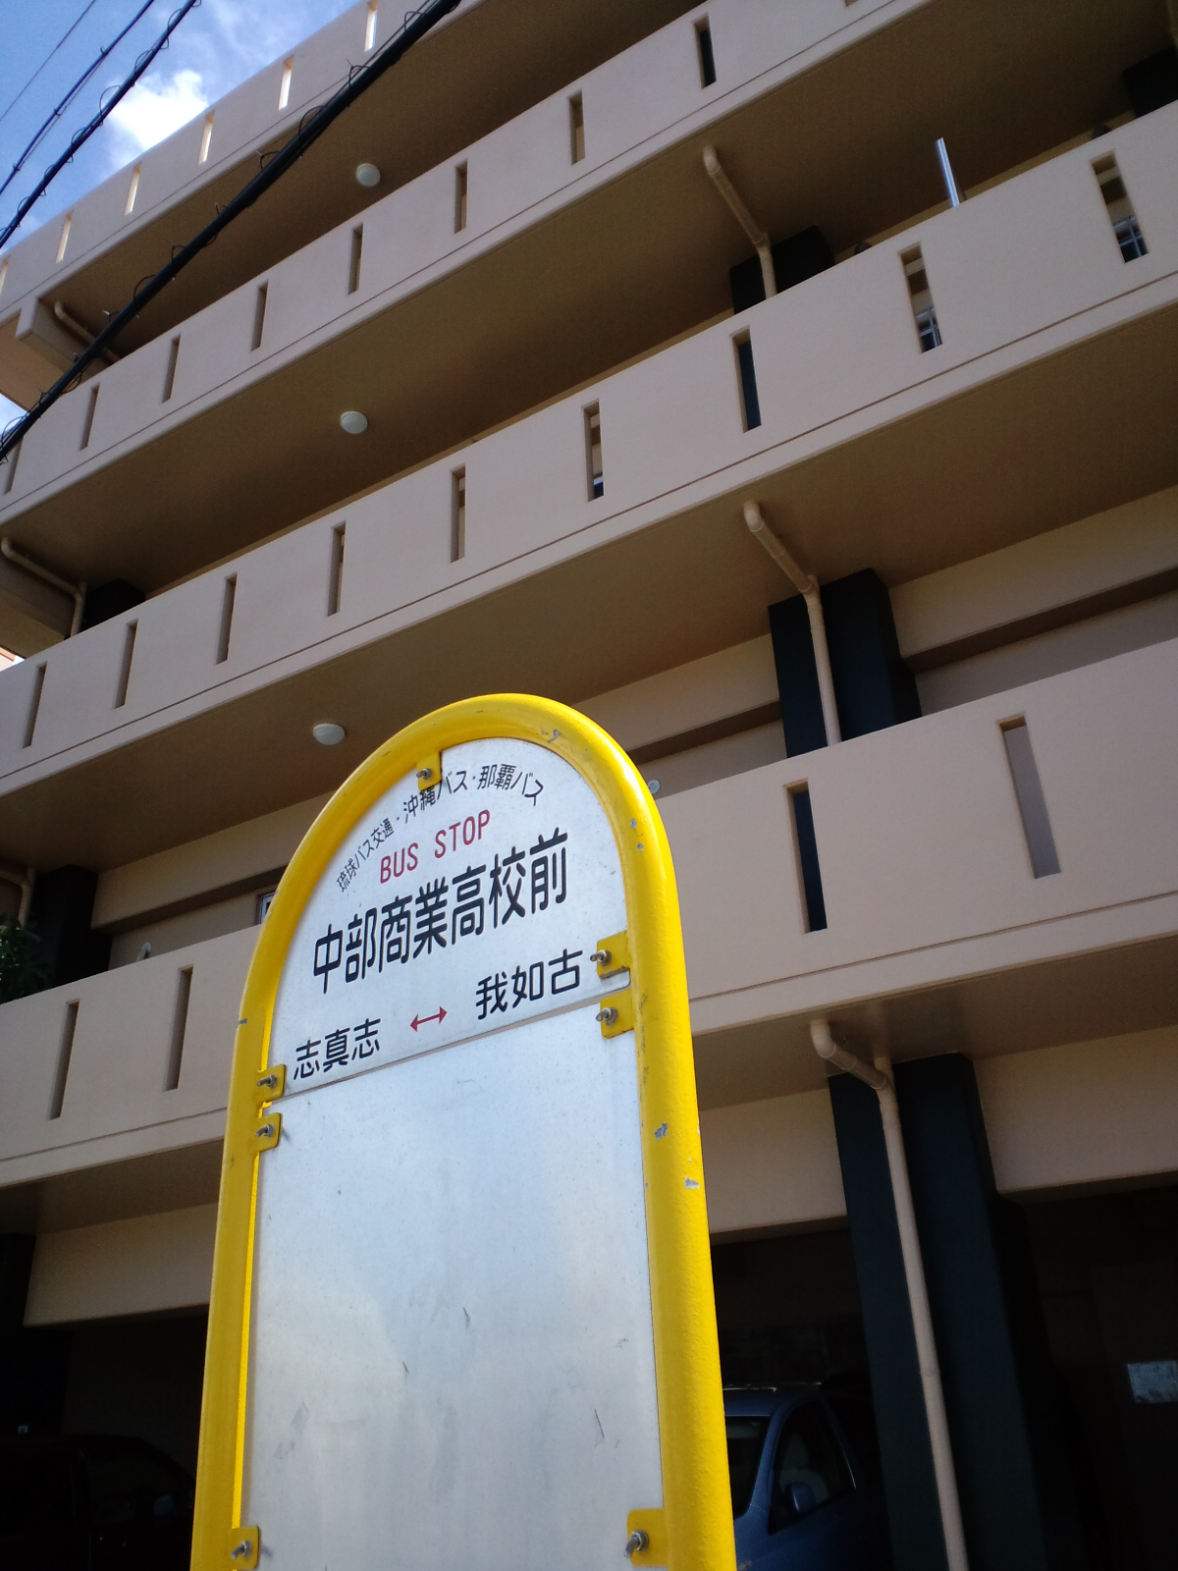
合同会社りゅうか
就労サポート真風
勤務時間はフレックスタイム制
時給714円～750円(平成29年7月末現在)
土日祝祭日、年末年始と旧盆は休み
施設外就労なし
送迎なし → 原則バス通勤
マイカー通勤OK → 駐車場は自己契約
食事提供なし
定年なし

Slide 4
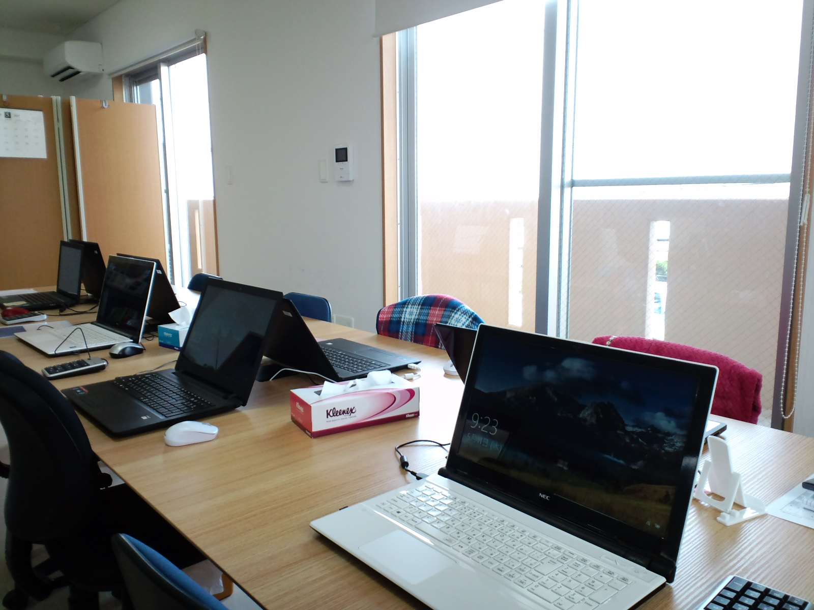
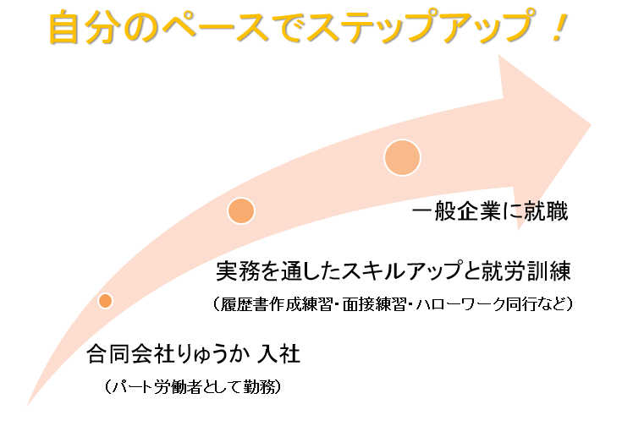

Slide 5
沖縄県内の就労系事業所数の推移
（平成２9年7月１日現在）
事業所数の人口割合
就労移行 全国1位
継続A型 全国4位
継続B型 全国2位
 | 移行 | A型 | B型
２００６年 | 2 | 1 | 7
２００７年 | 8 | 2 | 21
２００８年 | 18 | 2 | 41
２００９年 | 29 | 4 | 69
２０１０年 | 37 | 11 | 89
２０１１年 | 49 | 16 | 120
２０１２年 | 64 | 34 | 159
２０１３年 | 76 | 57 | 181
２０１４年 | 86 | 79 | 207
２０１５年 | 94 | 106 | 241
２０１６年 | 102 | 113 | 257
２０１７年 | 105 | 112 | 274
112事業所
（沖縄県発表の資料をもとに作成・現在廃止または休止している事業所も含む）

Slide 6
沖縄県内A型事業所 新規開所数
（平成２9年7月１日現在）
112事業所中82事業所が回答
→そのうち59事業所が給付金を 工賃に充てていると答える。
(沖縄県が今年4月に調査)
「原則、暫定あり」の通知
1日の平均利用時間に応じた減算
週20時間未満の利用者の割合に応じた減算
適切な運営を図る為の制度改正通知
（沖縄県発表の資料をもとに作成・現在廃止または休止している事業所も含む）

Slide 7

A型事業所は○○な場所
はいはい。言いたいのは、これだけですか？
Ａ型なんかに紹介する人なんていません！
あなた、自分で言っている意味わかってますか？
障がい者を売り物にして仕事を取ろうとするなんて卑怯ですね。お涙頂戴ですか？
A型なんて潰れれば良いのに（笑）

Slide 8
何かと話題の 悪しき A 型 とは？
事業所のお客さんは利用者さんです。事業所が利用者さんを増やしているのは、物を作る従業員を増やしたいわけでは無く、お客さんを増やしているだけです。利用者さんが増えれば増えるほど事業所は儲かります。儲ける為に経営しているのです。すぐにでも一般就労できそうな人が手軽さに惹かれてＡ型に入社したまでは良かったものの、時間が経つほどに明らかに能力がどんどん減退して事業所から抜け出せなくなっているケースも見かけます。作業内容は内職中心でＢ型事業所とあまり変わらないところが多く、ハローワークはＡ型事業所の利用も就労ポイントとして計算しているようなので、ホント腹が立ちます。安易にＡ型を勧めるよりも遠回りでも就労移行支援事業所を利用して欲しいです。
（ネットの書き込みから抜粋）

Slide 9
『障がい福祉サービス事業所』という響き
これだけ事業所が多い中で…
なぜ、この人は、この事業所に居続けるのか？
なぜ、ここに来るまでに事業所を転々としてきたのか？
事業所に、私たちに求めていることは何なのか？
仕事として割り切れること
支援者として割り切ってはならないこと
様々な職種がある中で、なぜ私たちは福祉職を選んだのか？
そして…
なぜ、私たちは就労支援をしたいのか？

Slide 10
支援者
利用者
支援者が利用者に求めること
同じ？
利用者が支援者に求めていること

Slide 11
働き方も 人それぞれ…
何があっても社会から守られているから心配ない
雇用率達成や助成金の為に働いてあげている
家では落ち着かないので会社に来ている
働く自信があるから学びなんて必要ない
障がいがあるのに働かされている
経験としてとりあえず働いている
スキルアップの為に働きたい
働ける喜びを実感している

Slide 12
～ 不採用者の面接での発言 ～
どういう会社かは知らないが、他に行くところがなかったから。
教わることなんて無い。○○は自分の仕事ではない。
家から近いし、クーラーに当たれると思ったから。
通勤は家族に頼む。高速道路を使うから大丈夫。
Ｂ型事業所みたいに働きたい。仕事はしたくない。
送迎や食事提供がないのは人権侵害じゃないですか？
私を雇わないといろいろと困りますよね？
福祉って完璧に出来ない人がランクを下げて仕事をしているところ ですよね？だから自由に働けるかなぁ～と思って。
精神の人とは一緒に働きたくない。知的の人から指示されるのは嫌。年下なのに先輩だなんて考えられない。有り得ない。
自分は普通だと思っているので薬は飲んでいない。

Slide 13
働くことをどのように捉えているのか？
指示がなければ仕事が出来ないのは問題だが 働きがいまで与えてもらわなくては不満というのも問題。
「会社が仕事を提供してくれる⇔自分は仕事を与えられる」という構図を打ち破り、自ら積極的に事業に参加して 「自分の給料分は自分で稼ぐ」という気概が大事。
→ ただいるだけでは給料は発生しない。
指示を求めるだけの仕事ではなく、許可を求める仕事を！
注意や指示を受けるのは一緒に働く仲間として認められているから → 仕事が出来ていないのに怒られないのは、実は見切りを付けられているからだと気付いているか？
「やるべきこと」と「やりたいこと」が一致するまでには地味な仕事や地道な下積みの経験が必要。

Slide 14

利用者定員分の仕事を確保していたのに…
求人票を公開しても応募者がなかなか来ない
仕事が進まない
当初、計画していた仕事が出来なくなる
新たな業務の模索 → 開拓
少しずつ、やっとのことでメンバーが集まるものの
それでも利益を出すには圧倒的に働き手が少ない

Slide 15

仕事量とメンバー１人当たりの
労働負荷のアンバランスが起こる
仕事が出来る人と出来ない人の差が顕著になる
仕事が出来る人が、仕事が出来ない人の分まで
（気を使って）フォローするようになる
「こんなはずじゃなかった」「会社の行く末が
不安」等の理由で離職者が出始める
連鎖的にメンバーが欠勤するようになる
業務内容と利用者定数を見直す

Slide 16
最低賃金の移り変わり
83円ＵＰ
(沖縄県の場合)
653円 664円 677円 693円 714円 736円

Slide 17
事業所の雰囲気は工賃額では変わらない
「利用者にあった仕事を！」 とは言うものの…
職員が仕事を肩代わりすることで「支援者がいなければ仕事が出来ない人材」を育て「指示・指導を受け入れてさえいれば良い」という価値観を生み出しているのではないか？
良い事業所とは、楽に稼げる事業所？ → 職員の管理下にあることで「責任を取らなくても良い」という安易な安心感があるのでは？
障がい特性や仕事のスキル以前の人間性 → 自分1人ではなく、社員の 1人として仕事をしているという意識はあるか？
働くではなく事業所に来ることを目的とする人もいる。日中、預かってもらう場所としてA型を捉えている家族もいる。
働きやすさよりも働きがい。ほどほどの居心地。
賃金が上がっても社風は変わらない

Slide 18
大変だけどやりがいのある仕事か
本人納得、家族も安心出来る契約内容か
新規メンバーのキャラが既存メンバーに受け入れられるか
体調への影響が少ない仕事か
ミスに気付く余裕が持てるか
雑用を雑に扱わない意識を持っているか
頑張っているから良い…で済ませていないか
仕事の流れや対人関係を乱さない努力をしているか
体調(服薬)管理や身だしなみの大切さを分かっているか
部分的だとしても利益に繋がっているという意識はあるか
職員が定着しているか？ 支援に温度差はないか？
無遅刻無欠勤は当たり前のことなので評価の対象とはなりません！

Slide 19

○○障がい
(障がい特性)
障がい者らしさを浮き彫りにするのではなく
その人らしさに焦点を当てる

Slide 20
〇〇障がいの
「 」さん
ではない
障がい特性
教養
元々の
性格
宗教観
(死生観)
政治
思想
生活
環境
趣味
親友の
有無
自尊心
障がいは
あくまでも
全体の一部分
その人の
人生に関わる
ということ

Slide 21

支援者としての想像（知識）と
当事者としての実感（経験）には
必ずギャップがある。

Slide 22
仕事に燃えても燃え尽きないために
サービスの質を高める第一歩は
職場 → 障がい者福祉の魅力を語れるか？
仕事（担当業務）にやりがいを感じるか？
チカラを出しきっていないか？
職員の労働負担軽減策を考えているか？
社会からの眼差しを意識しているか？
期待値や目標を揚げすぎていないか？
自分自身の健康を真剣に考えているか？
私たち自身がイキイキと働いているかが鍵
立場上、無理して燃えないこと！

Slide 23
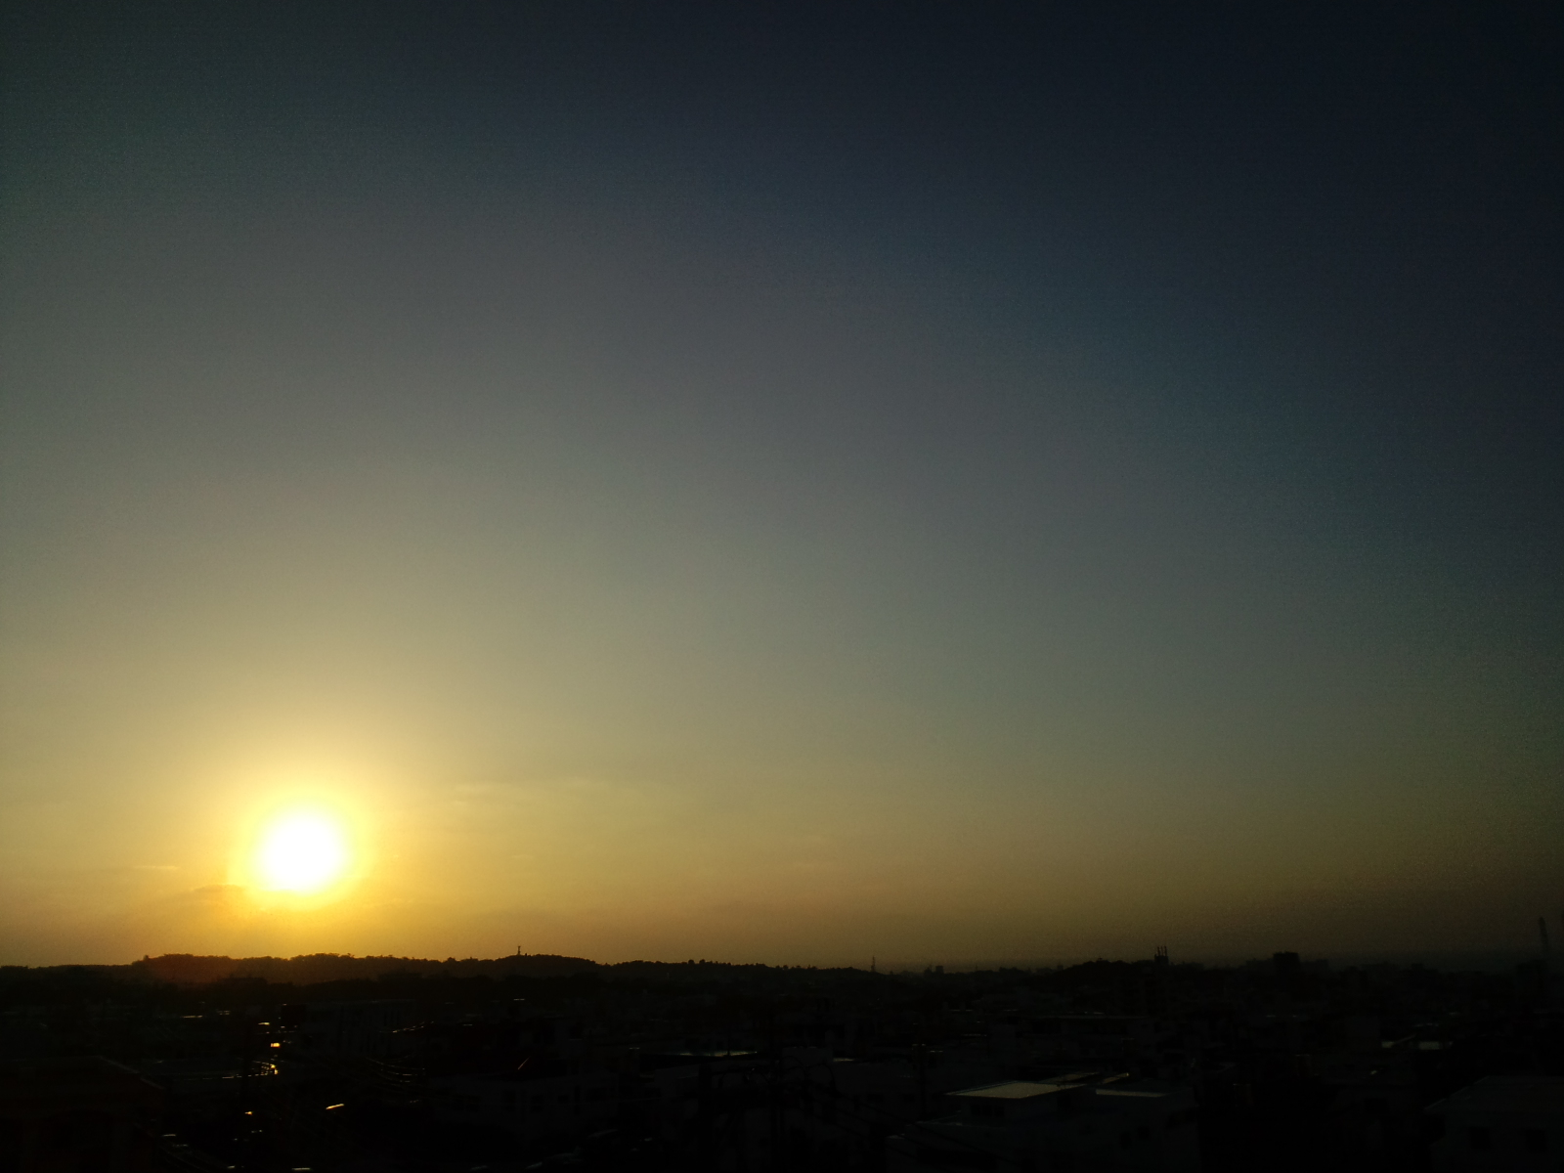
御清聴ありがとうございました。

